Slide 1

Estilos de acuerdo a la personalidad
M en C María de Lourdes Arcos Santoveña

Slide 2
Los tres puntos que hacen el estilo
Personalidad: Es fundamental en todo momento respetar tu personalidad, ser una persona auténtica y sentirte libre con tu estilo y jamás sentir que traes un disfraz.
Objetivo: Tanto tú estilo, vestimenta y lenguaje del cuerpo pueden ser excelentes facilitadores para finalmente lograr metas y objetivos deseados. A mejor imagen mayor poder de influencia.
Ambiente: La imagen es relativa, a veces tu estilo deberá adaptarse al ambiente de trabajo donde te desenvuelves, siempre respetando tu personalidad y la esencia propia.

Slide 3
Estilo natural o casual
Comunica que eres una persona accesible y amigable, tu personalidad es optimista, y energética.
Al vestir optas por:
Ropa cómoda y sencilla
Prendas deportivas
Prendas informales
Materiales naturales
Jeans, camisas de algodón, y suéteres
Accesorios pequeños y simples.
Este estilo se identifica con las siguientes profesiones: vendedores, arquitectos, ingenieros, maestros, deportistas y periodistas, consultores.

Slide 4
Observaciones
Las personas de estilo natural, eventualmente pueden llegar a ser percibidas de estilo elegante, cuando su producción es la correcta.
Ropa generalmente cómoda y en colores básicos, de un solo color y sin texturas.
Relojes de acero, plástico, cuero y tela, en carátulas y extensibles, de tamaño discreto. Generalmente usan el mismo por 15 ó 20 años.
Zapatos cómodos, no suelen usar bolsos distintos, los prefieren en colores cafés y negro.

Slide 5
Características
Mensaje
Imagen accesible, deportiva y amigable
Alegría y amabilidad
Entusiasmo y optimismo
Energía y sencillez
Fortalezas
Simplifica el vestuario
Riesgo
Verse desarreglado, caer en las “fachas”
Descuidado es diferente a natural.

Slide 6
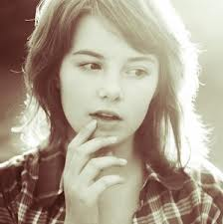

Ellas
Apariencia: saludable, natural, sencilla, juvenil, funcional y confortable, casual e informal, se busca comodidad.
Cabello: natural, sano y brillante, con movimiento, de poco mantenimiento, color natural, nada llamativo ni estridente.
Maquillaje: natural de aspecto uniforme, radiante, saludable y vital, minimalista y sólo lo necesario.
DISEÑADORES: Benetton, Calvin Klein, DKNY, Espirt, Guess, Liz Sport, Ralph Laurent

Slide 7
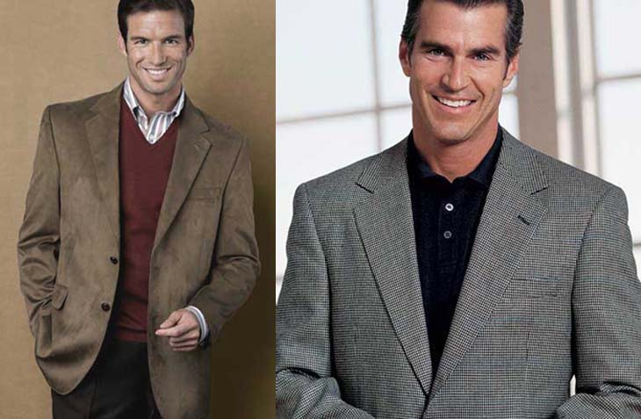
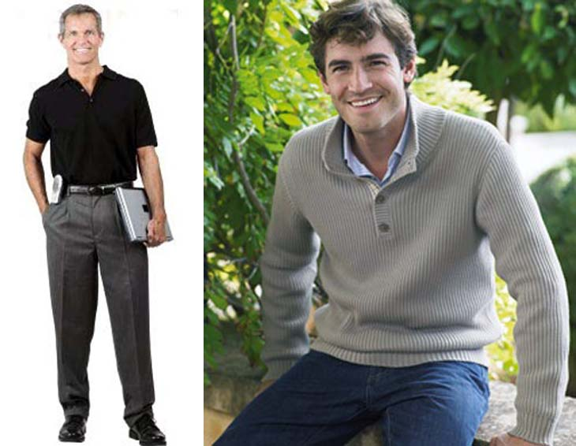
Ellos
Cabello: natural, sano y brillante, con movimiento, puede tener capas, poco mantenimiento, alborotado, o con un largo: de corto a medio.
Vello facial: ninguno, a veces bigote o barba natural.
Diseñadores: Perry Ellis, Banana Republic, Aca Joe, Benneton, Ferrioni, Levi´s, Tommy Hilfiger, Gap, Emporio Armani, Nautica, Calvin Klein, Guess.

Slide 8
Estilo Creativo
Estilo original y espontaneo, eres una persona aventurera y de gran ingenio.
Al momento de vestir:
No va detrás de las reglas de modas actuales
Crea un estilo propio
No eres nada convencional y tradicional
Muy expresivo
La profesión ideal es: publicista, diseñador, músico, artista, modista y cualquier profesión dentro del mundo o artístico.
Apariencia: artística no convencional, innovadora, individual. Sin reglas, imaginativa. Buscan originalidad, ser diferentes.
Mensaje
Imagen espontanea y original, Innovadora y aventurera, ingeniosa y libre, imaginativa y poco convencional.
Riesgo: verse ridículo
Profesiones
• Publicista
• Diseñador grafico
• Músico
• Fotógrafo
• Actor
• Modista

Slide 9
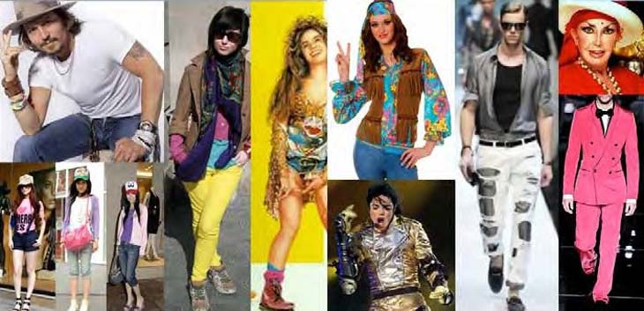
Ejemplos
Ejemplos de mujeres con estilo creativo: Lady Gaga, Madonna, Frida Kahlo.
Ejemplos de hombres con estilo creativo: Michael Jackson, Snopp Dog, Johnny Depp, Salvador Dalí.

Slide 10
Romántico
Suele proyectar una imagen de calidez. Persona sensible, comprensiva, considerada con los demás. Te relacionas fácilmente con la gente. Tu vestuario para este estilo es:
Prendas sueltas y relajadas
Uso de accesorios y colores.
Entre las profesiones ideales de acuerdo a tu estilo, destacan las de actores, médicos, consejeros, enfermeras y terapeutas.
Estilo basado en la aplicación de elementos tales como los encajes, perlas, colores pastel, gasas, lazos, rizados y volantes; inspirado en elementos del romanticismo y que encuentra en María Antonieta a su principal embajadora. Este estilo te dulcificará y te aportará el look más femenino.

Slide 11
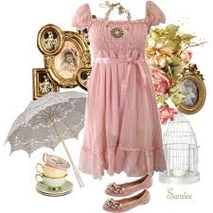
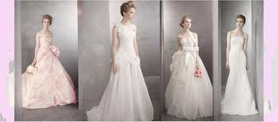
Ejemplos

Slide 12
Estilo Elegante
Proyecta éxito y seguridad personal. Para ti la calidad es importante y sabes como usar tu vestuario.
Para tus actividades diarias las prendas básicas de tu estilo, son las siguientes.
Los pañuelos, joyas, zapatos, blusas o camisas, tienen que tener un sello distintivo.
Además, posiblemente las prendas sean de diseñador.
Las profesiones ideales de acuerdo a tu estilo, son las siguientes : directores generales, corredores de bolsa, y ejecutivos.

Slide 13
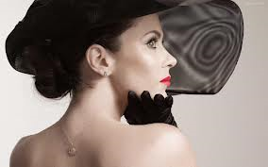
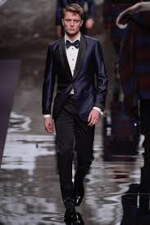
Ejemplos

Slide 14
Estilo Seductor
El estilo más sensual de todos. La seguridad en ti mismo y el cuidado de tu cuerpo, causa admiración por los demás. El vestuario:
Ropa ajustada a las líneas del cuerpo
Colores y materiales que resalten el cuerpo
Algunas de las profesiones ideales son, modelos, artistas, instructores de gimnasio.

Slide 15
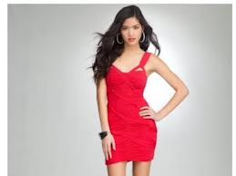
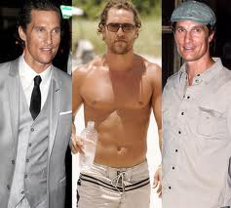
Ejemplos

Slide 16
Rocker
Inspirado por supuesto, en el género musical más importante de todos los tiempos; el estilo rocker viene cargado de elementos propios de los exponentes de éste: chamarras de cuero, tachuelas y estoperoles, outfits cargadísimos de color negro y mezclas con rojo y metal; medias de red, jeans desgastados, botas y mucha actitud.

Slide 17
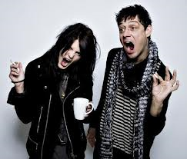
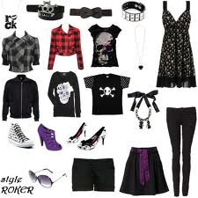
Ejemplos

Slide 18
Deportivo
Como su nombre delata, ciertamente, el look sporty es aquel que emplea prendas deportivas o cuando menos, inspiradas en las disciplinas que le ocupan: zapatos tenis, tops y camisetas de punto, gorras, jerseys, sudaderas de gorro mezclándose con texturas como los jeans o bermudas de algodón. Este estilo, te hará definitivamente lucir cómodo, jovial y actualizado para aquellos momentos de relax y diversión saludable.

Slide 19
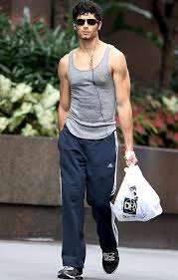
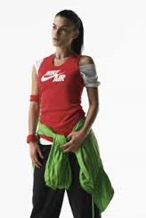
Ejemplos

Slide 20
Tribal
Vestido por rendas inspiradas en la naturaleza, accesorios y complementos con toques étnicos y llenos de arte; esto es el estilo Tribal que imprimirá a tu look ese toque de identidad, frescura y practicidad que debe llevarse cuando las temperaturas comienzan a subir.

Slide 21
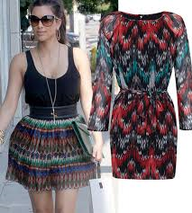
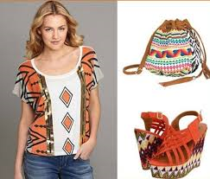
Ejemplos

Slide 22
Clásico
Es el que se viste con aquellas prendas que por su buen gusto, sus líneas limpias y poco recargadas están vigentes en todas las modas, épocas y tendencias por lo que se les denomina “clásicos”. Este estilo es fácil de llevar si sabes combinar los accesorios de moda con las prendas clásicas, ya que te harán ver sofisticada, actual y sobre todo muy equilibrada.

Slide 23
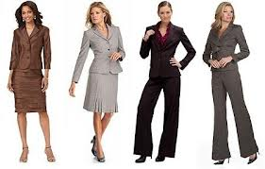
Ejemplos

Slide 24
Dramático
Personalidad fuerte y a la vez sofisticada. Eres una persona segura de ti misma y nunca pasas desapercibida.
Tu vestuario se caracteriza por:
La sofisticación.
Las líneas definidas.
Los colores sólidos y vibrantes.
Estilo recargado y creado a base de contrastes, que aprovecha lo último de la moda y que siempre está en tendencia; este estilo suele complementarse con animal print, un maquillaje llamativo, labios rojos, cabellos oscuros y pieles pálidas; mezcla el color, las texturas y las formas. Es ideal para que se fijen en ti ya que suele combinar prendas espectaculares.

Slide 25
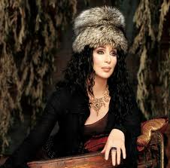
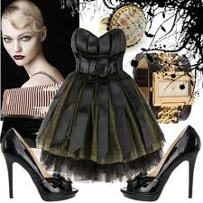
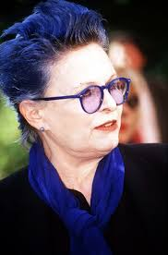
Ejemplos

Slide 26
Chic Urbano
Estilo propio de las urbes, caracterizado por prendas de líneas limpias y cómodas y combinación de texturas como el algodón, los jeans, gabardinas e incluso el cuero. El calzado suele ser cómodo; para éste, los tenis urbanos son la prenda más preciada. Para hacerlo lucir más a la moda, combínalo con bolsos de alta calidad y accesorios más sofisticados, creando mezclas de texturas y materiales ultra fashion.

